Slide 1
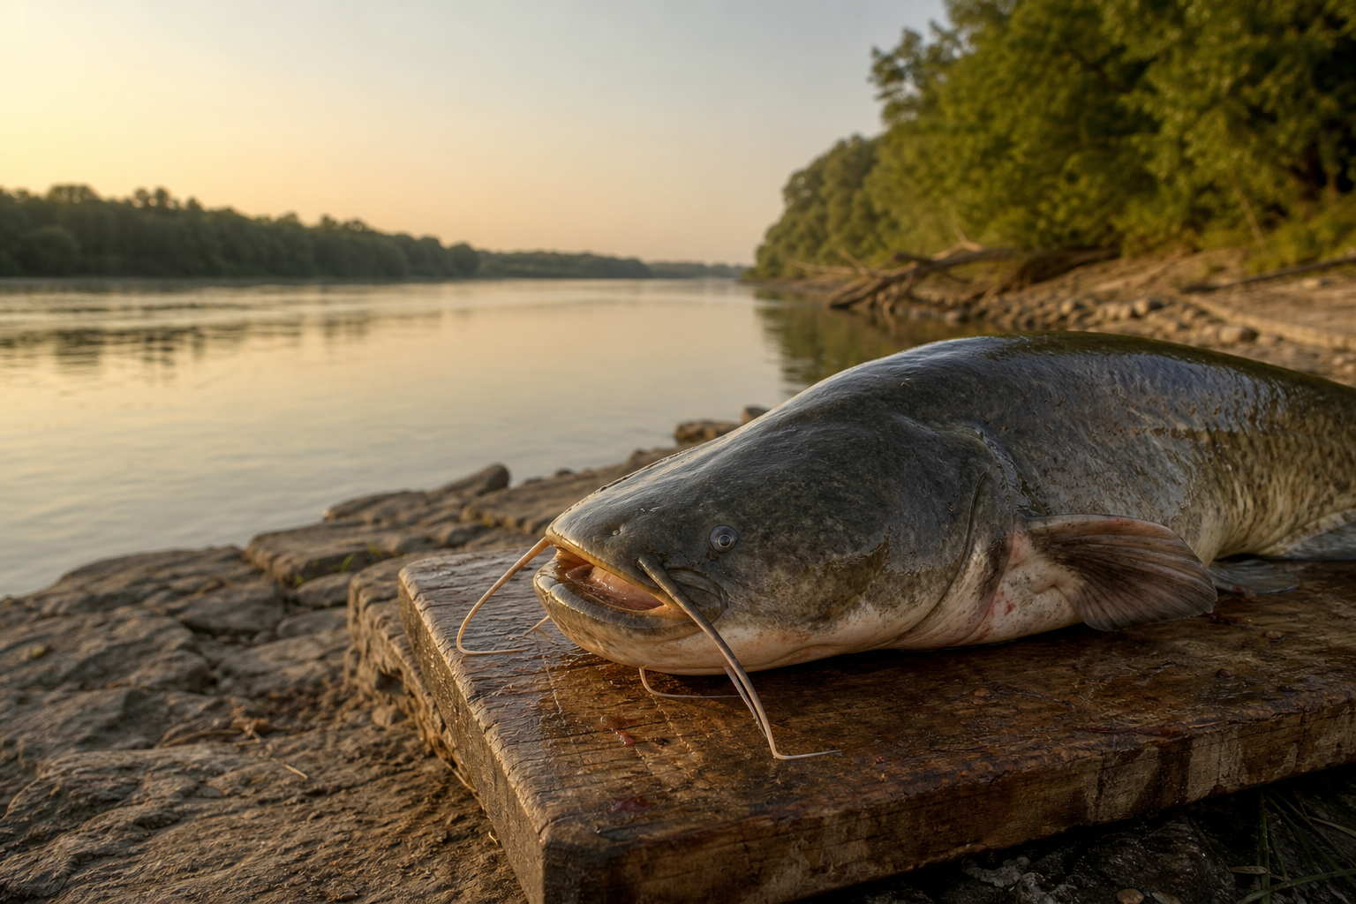
КУЛИНАРНЫЙ ГИД · РЫБАЛКА
Свежепойманный сом
Как приготовить речного сома у костра — от пойманной рыбы до тарелки
Время: ~45–60 мин · Порций: 4 · Сложность: средняя

Slide 2
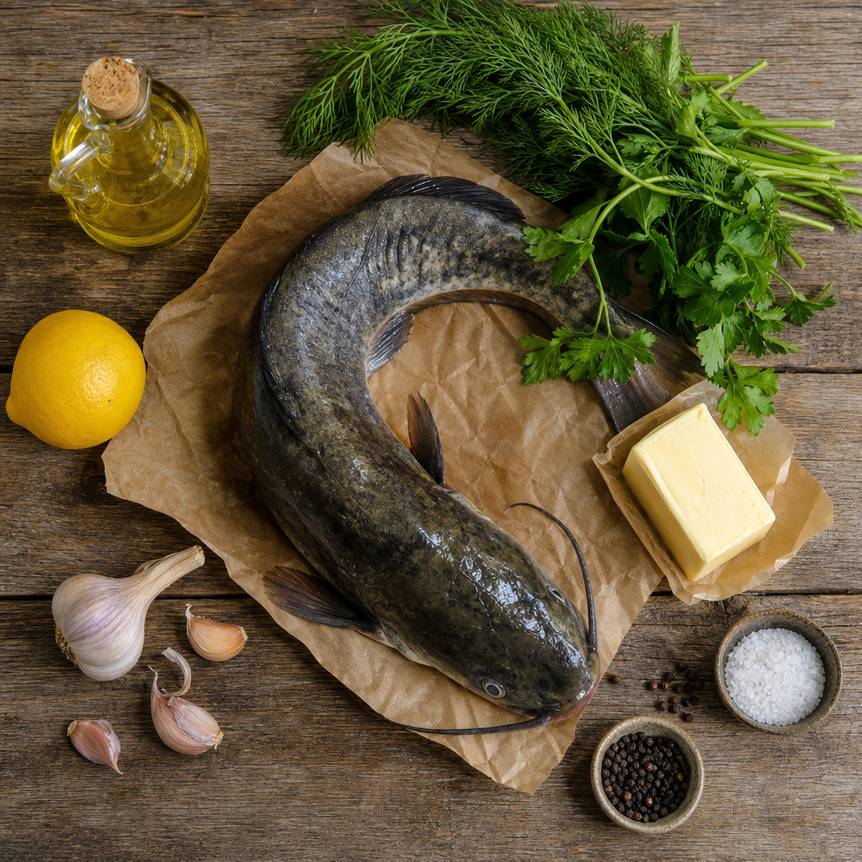
Что понадобится
Рассчитано на 4 порции
Сом свежий — 1,5–2 кг
Лимон — 1 шт.
Чеснок — 4–5 зубчиков
Сливочное масло — 60 г
Растительное масло — 3 ст. л.
Укроп и петрушка — по пучку
Соль, чёрный перец — по вкусу

Slide 3
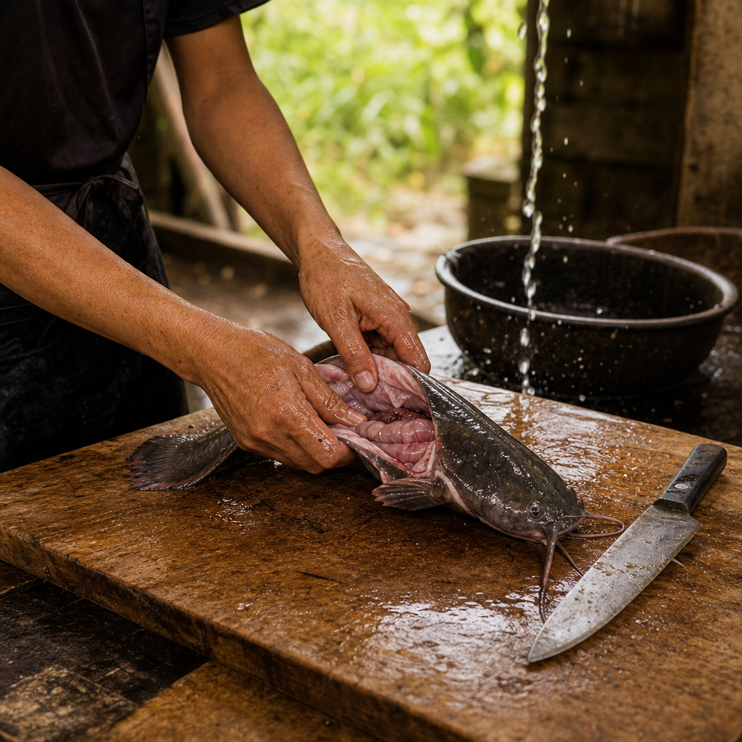
Подготовка рыбы
Шаг 1 · ~10 минут
Оглушите и зафиксируйте рыбу на ровной поверхности.
Сделайте разрез от анального отверстия к голове, не задевая желчный пузырь.
Удалите внутренности, жабры и тёмную плёнку со стенок брюха.
Тщательно промойте тушку холодной водой, особенно внутри.
Снимите слизь: протрите рыбу солью, затем ополосните.

Slide 4
Нарезка и маринад
Шаг 2 · ~15 минут
Нарежьте стейками
Замаринуйте
Порежьте тушку поперёк на стейки толщиной 2,5–3 см. Для жарки можно отделить филе от хребта.
Сок половины лимона, тёртый чеснок, соль и перец. Оставьте на 15–20 минут.
Совет повара
Лимонный сок не только придаёт вкус — он устраняет речной запах тины, свойственный сому. Не маринуйте дольше 30 минут, иначе рыба станет рыхлой. Перед жаркой обсушите куски бумажным полотенцем — так корочка выйдет золотистой.

Slide 5
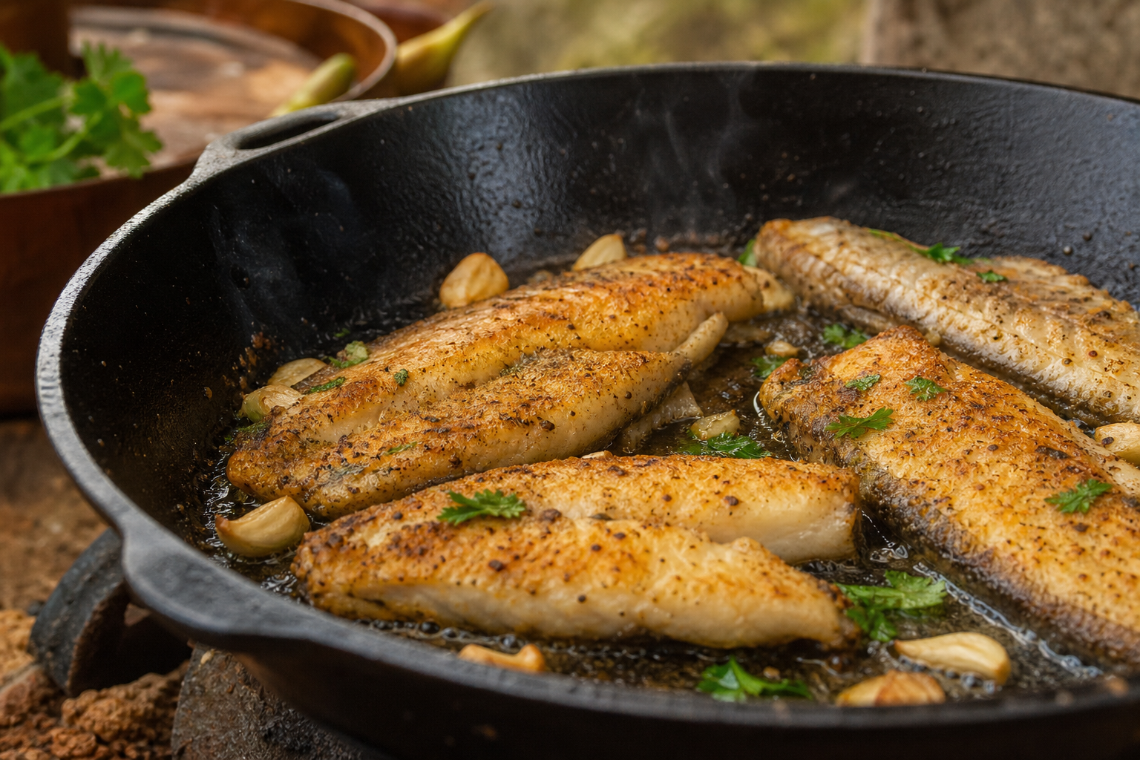
Обжарка на сковороде
Шаг 3 · ~15 минут
Разогрейте чугунную сковороду со смесью растительного и сливочного масла.
Обваляйте стейки в муке, стряхнув излишки.
Жарьте на среднем огне по 4–5 минут с каждой стороны до золотистой корочки.
В конце добавьте сливочное масло, чеснок и зелень — полейте рыбу ароматным маслом.
Внутренняя температура готового филе — около 60 °C, оно должно легко расслаиваться.

Slide 6
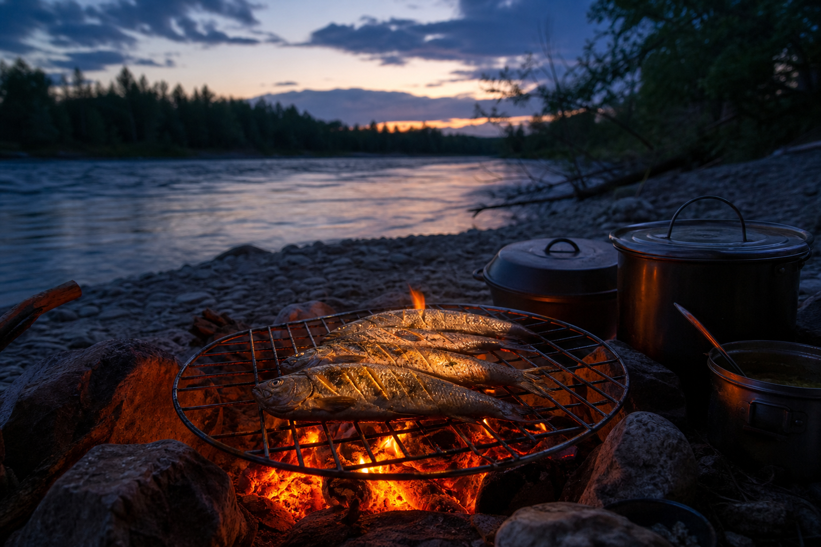
Альтернатива: на углях
Шаг 3 (вариант Б) · ~20 минут
Б
Растопите угли до белого пепла и ровного жара.
Смажьте решётку маслом, чтобы рыба не прилипла.
Уложите стейки на решётку и закрепите.
Жарьте по 5–7 минут с каждой стороны, поворачивая один раз.
Сбрызгивайте лимонным соком для сочности.

Slide 7
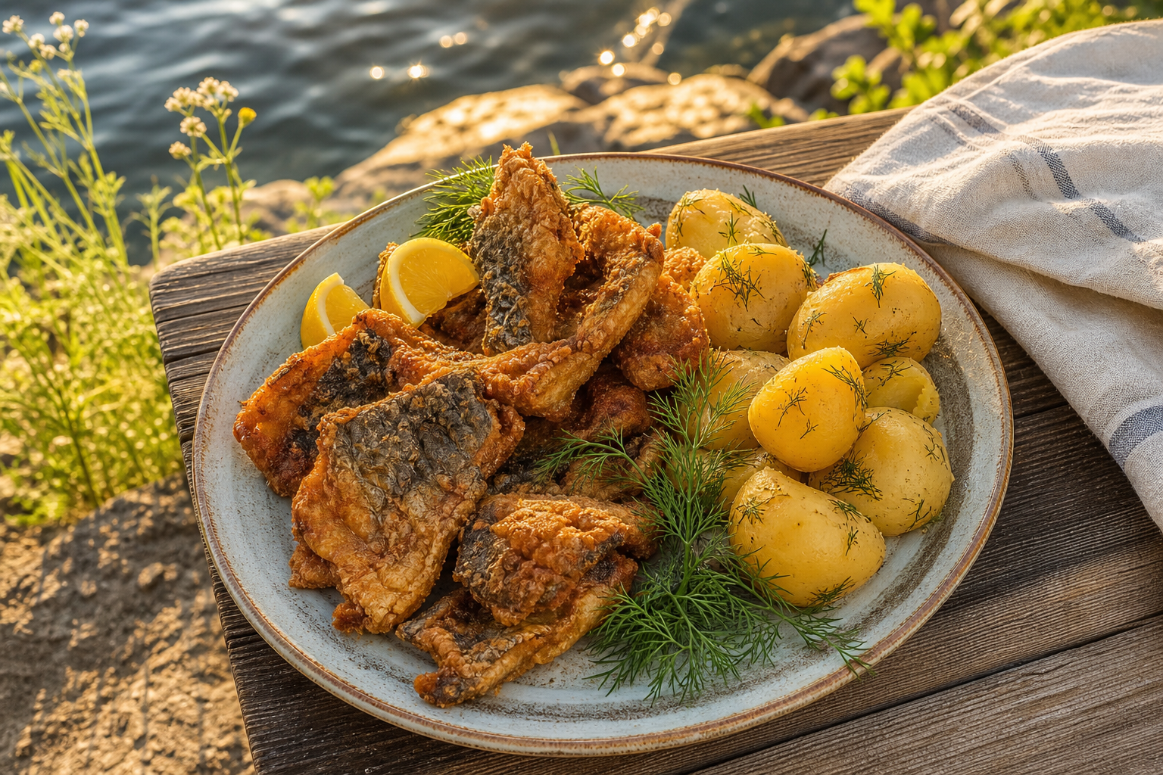
Подача к столу
Финал
Выложите стейки на тёплую тарелку.
Украсьте дольками лимона и свежей зеленью.
Подавайте с отварным картофелем или свежими овощами.
Дополните соусом из сметаны с чесноком и укропом.
Приятного аппетита!

